Slide 1
Návrh v kontextu vybudování nových parkovacích ploch v okrajových částech města České Budějovice
Autor diplomové práce: Bc., Lukáš Reidinger
Vedoucí diplomové práce: doc. Ing. Ondrej Stopka, PhD.
Oponent diplomové práce: Ing. Štěpán Pacas
V Českých Budějovicích, Leden 2023

Slide 2
Motivace a důvody k řešení daného problému
Aktuálnost tématu
Praktická využitelnost diplomové práce
Zájem o dané téma
Snaha o snížení negativních vlivů IAD v centru města České Budějovice

Slide 3
Cíl Práce
Diplomová práce má za cíl analyzovat současný stav záchytných parkovišť v dopravních systémech P+R a P+G ve městě České Budějovice. Na základě zmapování stávající situace budou dále doporučena logistická řešení pro zkapacitnění vybraných parkovišť a uvedeny konkrétní návrhy na vybudování nových parkovacích ploch v okrajových částech města České Budějovice.

Slide 4
Výzkumné otázky
Jsou aktuální kapacity záchytných parkovišť v systémech P+R a P+G ve městě České Budějovice dostatečné ?
Existují v okrajových částech katastrálního území města České Budějovice lokality, kde je vhodné provést zkapacitnění systému záchytných parkovišť výstavbou nových parkovacích ploch ? Případně zdali existují parkovací plochy, které je vhodné zkapacitnit.
Jaký je bude kapacitní rozdíl ve smyslu celkového počtu parkovacích míst v systémech P+R a P+G před a po návrzích diplomové práce

Slide 5
Použité metody
Metody sběru dat
Vlastní pozorování
Dotazování
Dopravní průzkumy
Aplikace základních logických postupů
Aplikace metod vícekriteriálního hodnocení variant:
Saatyho metoda
Metoda ORESTE

Slide 6
Stav před Návrhem DP
P+R Jírovcova
KP Mariánské náměstí
P+G Na Dlouhé Louce
KP Senovážné náměstí
P+G Sportovní hala
KP Atrium
P+R Dynamo

Slide 7
Kritéria hodnocení jednotlivých variant
Cena výstavby [Kč]
Počet nových parkovacích míst v systému záchytných parkovišť města České Budějovice
intenzita dopravy dle navádění vozidel od vstupu do města České Budějovice [os. vůz]
Vzdálenost od nejbližšího napojení přilehlé komunikace I. a II. třídy [m]
Dopravní obslužnost území [min]

Slide 8
Celkový přehled řešených variant včetně jejich posouzení
Návrh | Stávající kapacita PS v systému ZP | Navrhovaná kapacita PS v systému ZP | Předpokládaná Cena výstavby (Kč) | Posouzení
Mladé 1 | - | - | - | Zamítnuto
Mladé 2 | 0 | 150 | 1 500 000 | Nedoporučeno
Mladé 3 | 0 | 240 | 53 731 200 | Doporučeno
Rožnov 1 | 0 | 164 | 36 716 320 | Doporučeno
Rožnov 1 Etáž | 0 | 292 | 58 400 000 | Nedoporučeno
Rožnov 2 | - | - | - | Zamítnuto
Rožnov 3 | - | - | - | Zamítnuto
Sportovní hala | 200 | 495 | 124 000 000 | Doporučeno
Vltava 1 | - | - | - | Zamítnuto
Vltava 1 Etáž | 0 | 114 | 22 800 000 | Doporučeno
Vltava 2 | 0 | 98 | 1 500 000 | Nedoporučeno
Jírovcova | 438 | 588 | 70 000 000 | Doporučeno

Slide 9
Tabulka seřazených, doporučených návrhů dle výsledků metody vícekriteriálního hodnocení variant
Návrh | Sportovní hala – Zkapacitnění Stávajícího parkoviště (Parkovací dům) | Mladé návrh č. 3 – Výstavba nové parkovací plochy | Rožnov návrh č.1 - Výstavba nové parkovací plochy | Jírovcova – Zkapacitnění stávajícího parkoviště (Parkovací etáž) | Vltava návrh č.1 - Zkapacitnění stávajícího parkoviště + jeho zařazení do systému P+R (Parkovací etáž)
Pořadí | 1 | 2 | 3 | 4 | 5

Slide 10
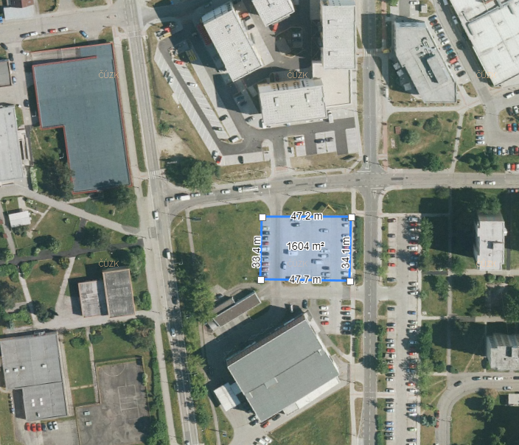
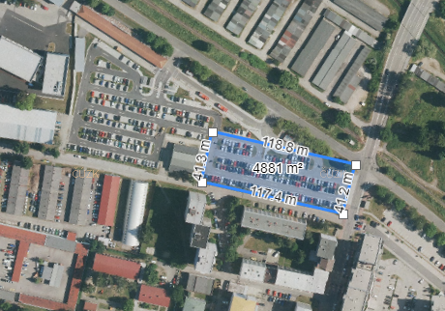
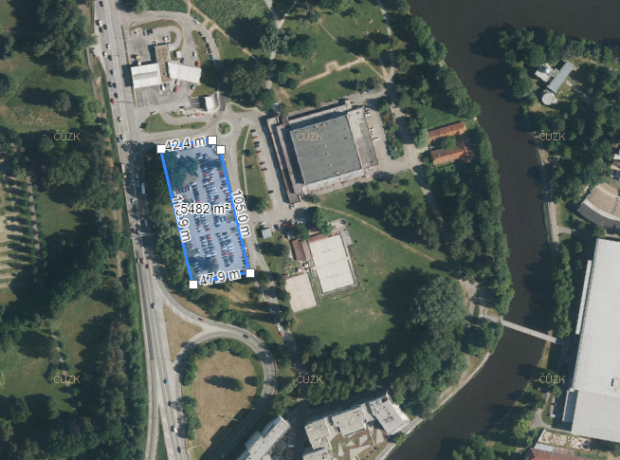
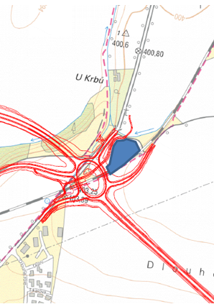
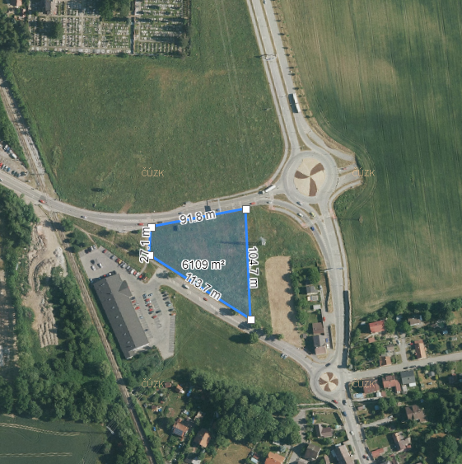
Stav po návrzích DP
P+R Vltava
P+R Jírovcova
KP Mariánské náměstí
P+G Na Dlouhé Louce
KP Senovážné náměstí
P+G Sportovní hala
KP Atrium
P+R Dynamo
P+R Mladé
P+R Rožnov

Slide 11
Technicko-ekonomické posouzení návrhů
Náklady doporučených návrhů jsou celkově 306 447 320 Kč
Průměrné náklady na jedno parkovací stání jsou tedy: 318 221 Kč
V systému záchytných parkovišť města České Budějovice přibude 963 parkovacích míst
Počet parkovacích míst zařazených do systému parkování města České Budějovice vzrostl po aplikaci doporučených návrhů diplomové práce z 1 402 parkovacích míst na 2 365 parkovacích míst. To je nárůst o 40,7 %
V případě záchytných parkovišť typu P+R a P+G dojde k vzrůstu počtu parkovacích míst z 953 na 1916. To je nárůst o 101%

Slide 12
Porovnání stávajícího počtu parkovacích stání s doporučenými návrhy pro jednotlivé oblasti

Slide 13
Dotazy vedoucího a oponenta diplomové práce
Dotazy vedoucího diplomové práce
Bez dotazů
Dotazy oponenta diplomové práce
Jsou podle Vás předpokládané ceny výstaveb v kapitole 5.6 adekvátní?
Je v nákladech na výstavbu parkovacích ploch zohledněna i odpovídající cena jednotlivých pozemků?
Je Vaše DP nějakým přínosem pro město České Budějovice?
V kapitole 5.4.6 zmiňujete dynamické navádění vozidel, mohl byste tento pojem lépe vysvětlit?

Slide 14
Děkuji za pozornost
Dotazy ?

